Slide 1


Slide 2




Seminario basado en el libro Mente, Carácter y Personalidad
Autor: Elena G. de White
Seminario basado en el libro Mente, Carácter y Personalidad
Autor: Elena G. de White

Slide 3

La adolescencia y la juventud
31
Problemas de los jóvenes
32
La pasióny el amor ciego
Peligros que enfrenta la juventud
Contenido:
33
34
La conciencia

Slide 4

Peligro que enfrenta
la juventud
Capítulo 33

Slide 5


Los hábitos determinan el destino
Los jóvenes confían demasiado en los impulsos
No deberían entregarse demasiado rápido ni dejarse cautivar por la belleza externa del objeto de su amor.
El noviazgo es una farsa e hipocresía
Se necesita el buen sentido es en esto
{1MCP 295.1}

Slide 6
Autodisciplina y no complacencia
Todos los que quieran alcanzar la santidad y el temor de Dios tienen que aprender las lecciones de temperancia y dominio propio. Las pasiones y los apetitos deben ser sujetos a las facultades superiores de la mente. Esta disciplina propia es esencial para la fuerza mental y la percepción espiritual que nos han de capacitar para comprender y practicar las sagradas verdades.
{1MCP 295.2}

Slide 7

Firmeza de carácter
Deberían tener ideas amplias, planes sabios, para sacar el mayor provecho de sus oportunidades e imbuirse de la inspiración y el valor que animaban a los apóstoles.
Se presenta a los jóvenes una norma elevada, y Dios los invita a emprender un verdadero servicio por él.
—The Review and Herald, 16 de junio de 1891; Mensajes para los Jóvenes, 20, 21. {1MCP 308.1}

Slide 8


Ser brillantes no es garantía de éxito
Los hombres de talento y educación han sido puestos en cargos de confianza y han fracasado.
Su brillo tenía la apariencia del oro.
Por su infidelidad fracasaron en su trabajo.
No fueron diligentes y perseverantes y no fueron al fondo de las cosas.
No estuvieron dispuestos a comenzar en el escalón inferior
Con esfuerzo paciente, a ascender escalón tras escalón hasta alcanzar la cima.
{1MCP 308.3}

Slide 9
Caminaron al resplandor de sus propias chispas.
No dependieron de la sabiduría que Dios puede dar.
No sintieron que las ventajas eran de valor para ellos
No avanzaron en el conocimiento
Su mente y su carácter no fueron equilibrados
{1MCP 308.3}

Slide 10

Dejar de poner en práctica el conocimiento
Deberían desarrollar y dirigir sus facultades de tal manera que puedan ser útiles y bendecir a otros hasta el máximo de sus capacidades.
{1MCP 297.2}

Slide 11


Los males de la inacción física
y el exceso de actividad mental
Todo el cuerpo ha sido creado para la acción, y a menos que se mantengan sanas las facultades físicas mediante el ejercicio activo, las facultades mentales no podrán ser empleadas por mucho tiempo al máximo de su capacidad. La inacción física que parece casi inevitable, junto con otras condiciones malsanas, hace de ella un lugar difícil, especialmente para los de constitución débil [...].
{1MCP 311.1

Slide 12
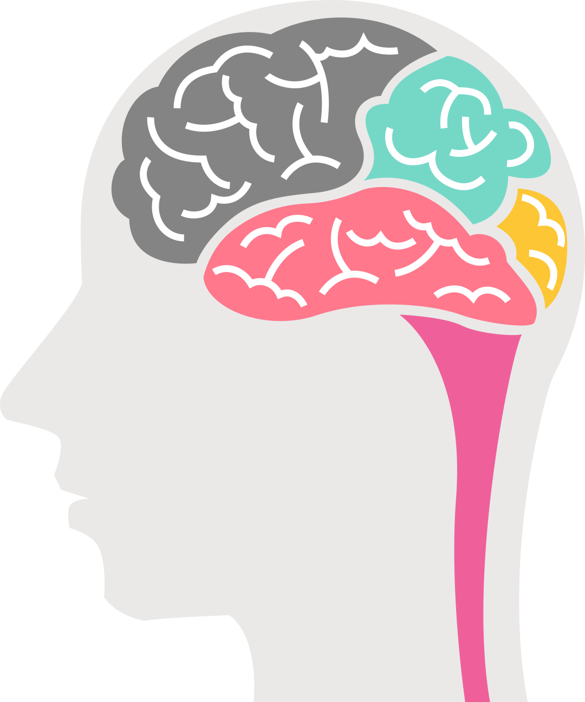
Pensamientos necios-
conversación frívola
Las mentes que están ocupadas con lecturas frívolas, con cuentos excitantes, o que buscan entretenimientos, no se espacian en Cristo y no se pueden regocijar en la plenitud de su amor. La mente que encuentra placer en pensamientos necios y conversaciones frívolas están tan desprovistas del gozo de Cristo
{1MCP 313.2}

Slide 13

El remolino de excitación
El remolino de la excitación y del placer aleja a miles de los deberes serios de la vida. Los deportes excitantes—el teatro, las carreras de caballos, los juegos de azar, el consumo de alcohol, y las fiestas—estimulan todas las pasiones a la actividad.
{1MCP 313.3

Slide 14
El remolino de excitación
Son barridos por la corriente popular. Abren las puertas a un torrente de tentaciones. Se entregan a la algazara social y a la alegría sin sentido. Son llevados de una forma de disipación a otra, hasta que pierden tanto el deseo como la capacidad para una vida de utilidad. Sus aspiraciones religiosas se enfrían, su vida espiritual se oscurece. Las facultades más nobles del alma, todo lo que liga al hombre con el mundo espiritual, se degrada.
{1MCP 313.4}

Slide 15
La complacencia debilita
Sentirte en libertad de expresar los impulsos del corazón
Complacer tu liviandad y frivolidad
Quitando a tu cerebro su alimento y a tus nervios su poder.
Por la disipación y la complacencia del apetito y la pasión.
Tendrás que rendir cuentas a quien dice: “Yo conozco tus obras”. Apocalipsis 3:15.
{1MCP 314.2}

Slide 16
La ambición que glorifica a Dios
Ame lo correcto y
analice sus sentimientos, sus impresiones
La ambición mal dirigida lo llevará a la aflicción tan ciertamente como ceda a ella.
Acaricie una ambición que produzca gloria a Dios
Permita que el aceite santo, coloque su santo resplandor en el altar de su alma.
{1MCP 316.1-2}

